Slide 1
商学院 国际经济与贸易专业介绍

Slide 2
专业介绍
在中国加入世贸组织的十几年间，贸易自由化程度进一步提高，对外贸易额快速上升。随着中国制造产品的大量出口，很多中国企业也走出国门进行对外投资，进一步扩大了对外贸人才的需求。此外，国外跨国公司进入我国，也给国际经贸专业人才提供了机会，在银行、运输、保险、管理等许多服务领域，均需大量熟练掌握国际贸易惯例，能利用网络营销进行全球沟通的人才。针对企业需求，适时设置了本专业。
本专业培养适应我国经济社会发展和产业结构调整需要，具有良好的道德品质和高度社会责任感，系统掌握经济学理论基础、国际贸易规则、法律与惯例及国际贸易实践应用方法，能够在国际货物贸易、银行国际结算、经济统计分析、国际货物运输和国际投资等领域，从事货物进出口、经济统计分析、国际结算、货运代理等工作的复合应用型人才。毕业后的学生能够具有以下工作能力：
1. 能从事国际货物进出口业务、经济统计分析、银行国际结算、国际货物运输代理、国际投资等方面的工作。
2. 能运用经济学理论、国际贸易规则、国际贸易法律与惯例解决国际货物贸易中的问题。
3. 能独立承担对外贸易项目的运作并规避风险。

Slide 3
基本信息
学制学历：四年
学位授予：经济学学士学位
招生科类：文、理

Slide 4
核心课程
第一学年 | 第二学年
大学英语 高等数学 计算机应用基础 政治经济学 微观经济学 | 大学英语 概率论与数理统计 宏观经济学 会计学 统计学 国际贸易 国际经济学（双语） 国际金融 国际贸易实务
第三学年 | 第四学年
跨境电子商务 计量经济学 国际市场营销 国际商法 外贸英语函电 外贸单证制作 报关理论与实务 国际商务谈判（双语） 进出口货物贸易综合实验 商品期货学 知识产权 | 商务沟通 国际商务英语能力训练 国际投资学 服务贸易 机械产品认知 电子产品认知 文献检索与论文写作规范 毕业实习 毕业设计（论文）

Slide 5
就业岗位群
（1）从事中、外资企业的国际货物贸易业务及相关工作。
（2）从事国际货物运输、货运保险以及银行国际结算等相关工作。
（3）从事电子商务、国际投资、市场营销等相关工作。
（4）从事涉外商务、对外经济贸易部门、政府机构的调研和宣传策划及相关工作。
（5）随着企业“走出去”在境外从事国际货物贸易及相关工作。

Slide 6
可获得证书
学生毕业除获得本科毕业证书和经济学学士学位证书外，可以考取英语口译（中级及以上）、英语笔译（中级及以上）、BEC商务英语（中级及以上）以及与国际贸易相关的行业职业资格证书。

Slide 7
专业特色
通过培养，本专业学生应具有以下几方面的专业实践能力：
（1）国际商务英语方面的听、说、读、写、译能力均达到较高水平，根据进出口贸易的业务进展，撰写恰当的英文信函的能力。
（2）运用国际贸易实务、会计学、财务管理等相关知识核算进出口报价、换汇成本和盈亏的能力。
（3）正确缮制进出口贸易中相关单证的能力。
（4）具备初步外汇及商品风险防范能力。
（5）具备初步经济计量分析能力。

Slide 8
培养特色
1. 合作企业参与人才培养全过程。本专业与国内外知名的国际贸易企业进行合作，基于真实贸易的项目制课程开发和授课，层层递进培养学生的实践能力。让学生在课堂上学到企业需要的知识及能力，毕业后尽快进入工作角色。
2. 课堂教学与课外比赛相结合。国际经济与贸易专业以学科比赛为契机，促进学生的竞赛与学习相结合，提升学生综合素质，学生在许多国际和国内的比赛中均取得了良好的成绩。每年学生都会在各种展会中进行外贸商品的售卖和外贸单证类的考证，将课堂的知识与实际实践相结合。
3. 全真实训平台缩短学校与企业的距离。国际经济与贸易专业配有专门的实训实验室，供学生进行实训用。实训室采用进出口流程模拟、企业ERP系统模拟、跨境电子商务模拟等先进的国际贸易软件和硬件环境为依托，让学生能够在学校进行模拟的商业仿真实验。

Slide 9
4. 双语及全英语课程提升学生英语学习能力。国际经济与贸易专业对于学生的英语水平要求较高，学生需要在校期间完成为本专业量身定做的双语课程和全英语课程，并通过英语等级测试。越来越多的企业需要具有良好听说读写英语能力的外贸人才。
5. 国际化人才联合培养。国际经济与贸易专业的学生凭借良好的英语基础，可以在校期间参加中外学生同时授课的丹麦班、德国班等，并且，国际经济与贸易专业与英国，美国等国家的高校建立了良好的专业合作学习，鼓励学生在完成四年本科学习后进行国外研究生的深造。

Slide 10
实践特色课程
实践教学体系包括课内实验、独立实验、集中实践教学、毕业实习和毕业设计。
课内实验，如计量经济学实验（EVIEWS）、统计学实验（SPSS）、国际贸易实务实验（SIMTRADE外贸实习平台系统）等。
独立实验，如进出口货物贸易综合实验。集中实践教学，如，EXCEL（函数）使用、会计实验等。
通过这些实验加强对学生经济计量和国际货物贸易应用能力的培养。

Slide 11
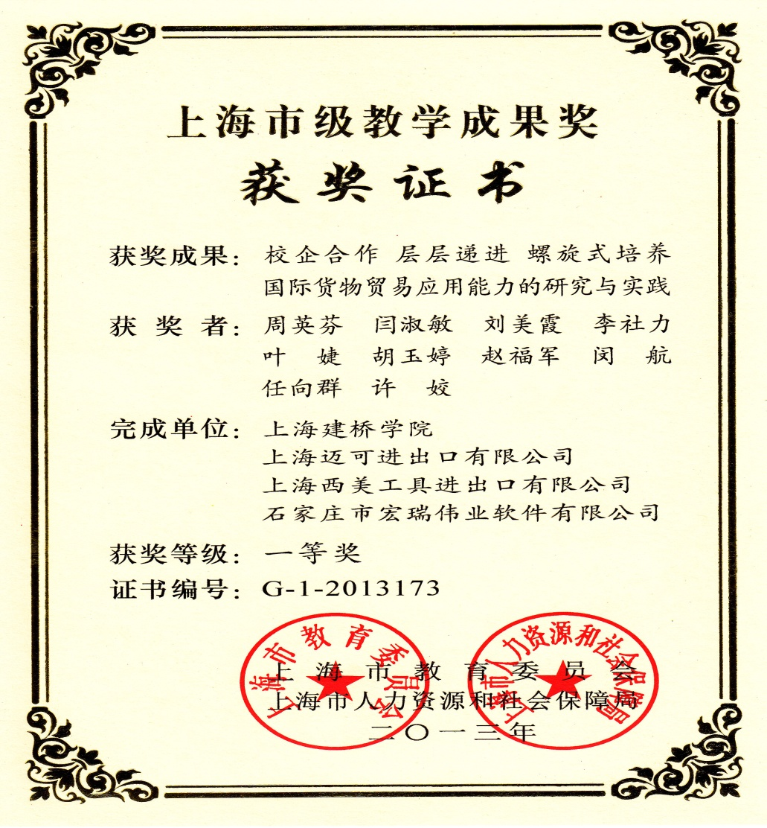
教学成果
本专业荣获2013年上海市教学成果一等奖。

Slide 12
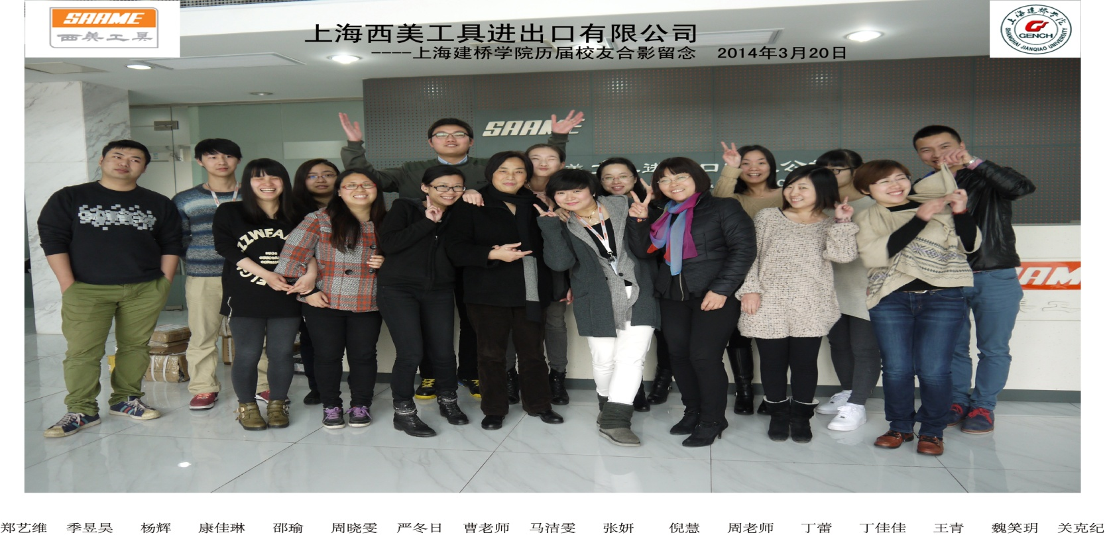
产学研合作成果
本专业与上海自贸区联合发展有限公司、上海西美工具进出口有限公司、上海迈可进出口有限公司等企业建立了良好的合作关系，可为学生提供参观实习、暑期实习、毕业实习等多种实习机会和实习岗位，是学生验证理论知识、加深对专业和行业的理解、为走上工作岗位打基础的良好平台。

Slide 13
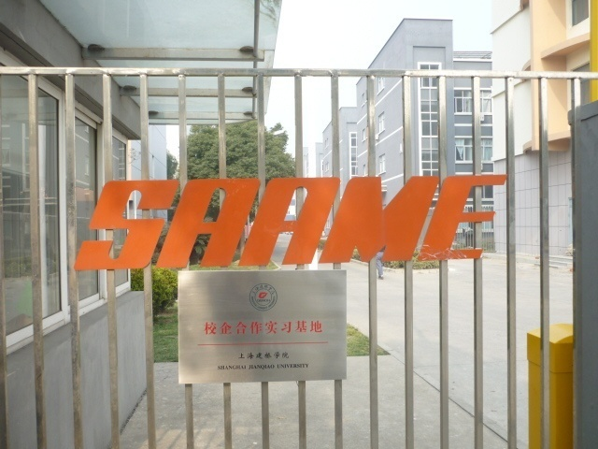
上海建桥学院校外实习基地
上海西美进出口有限公司

Slide 14
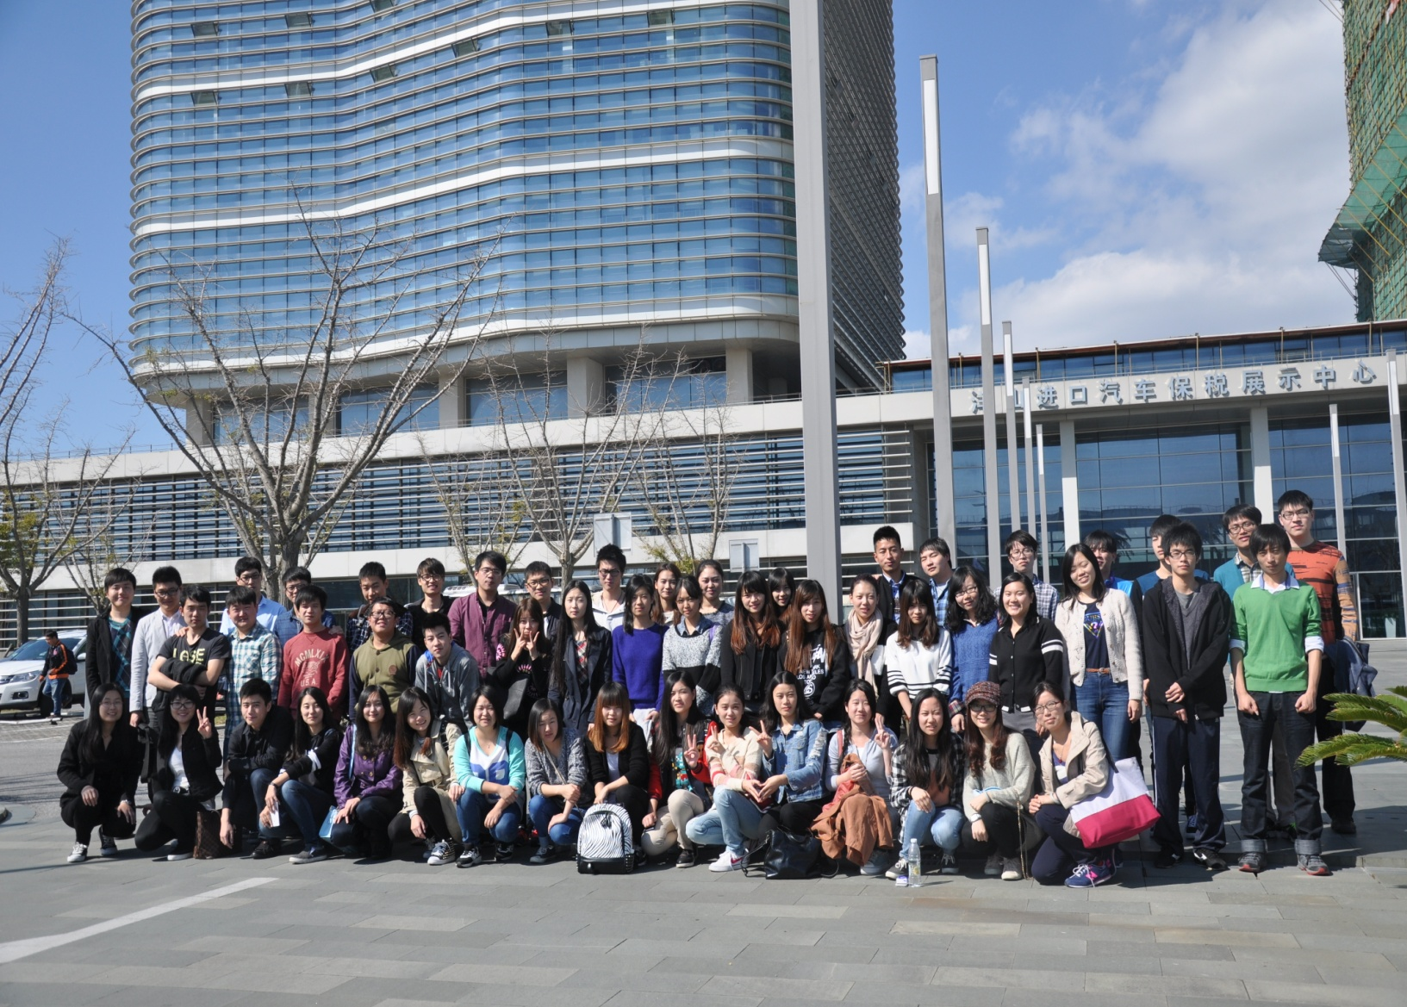
中国（上海）自由贸易试验区进口汽车展示中心

Slide 15
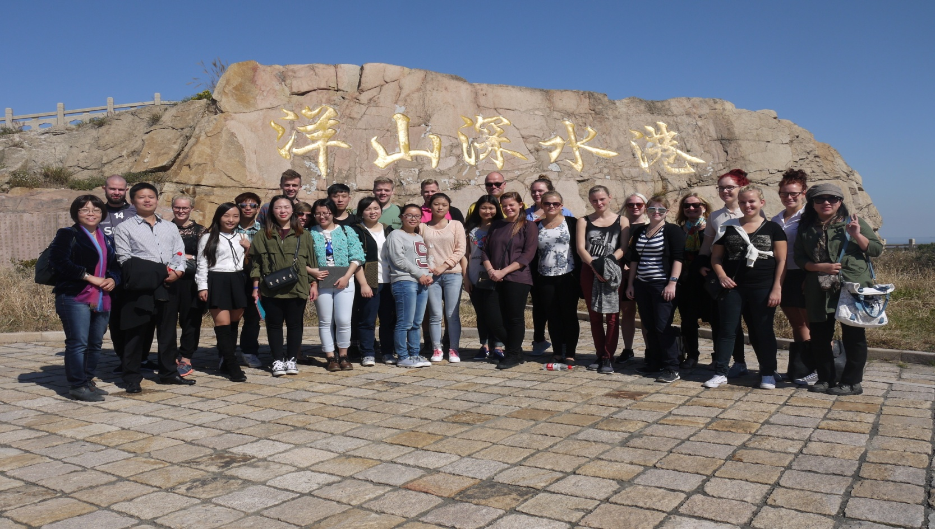
国际交流与合作
本专业学生在校期间可以申请参加丹麦班（全英语）学习，还可以申请去台湾交流学习（1学期），或者去美国、英国等国家交流学习，拓宽国际视野，提高英语听、说、读、写、译能力，培养跨文化交流能力。

Slide 16
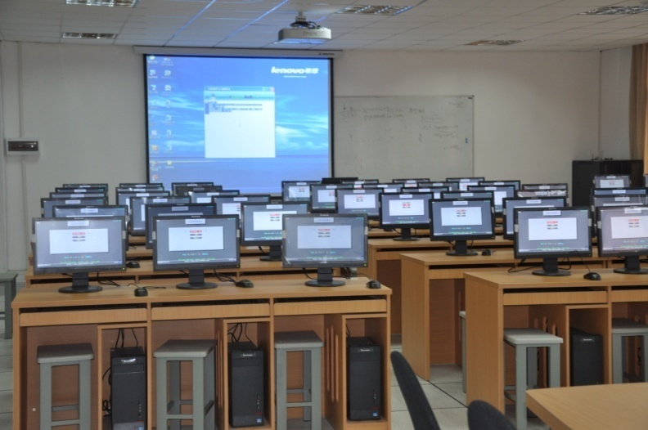
专业实验室建设
本专业建有国际商务实验室，开展课内实验和独立实验的教学，运用教学软件模拟进出口贸易公司岗位工作任务，培养学生技术应用能力，尽量缩短或消除学校培养的人才和企业岗位需求的差距。

Slide 17
丰富的第二课堂活动
本专业提供专业讲座、课外兴趣小组、专业社团、专业竞赛等多种途径，拓宽学生视野，培养学生的综合素质和能力。
学生建立的模拟公司

Slide 18
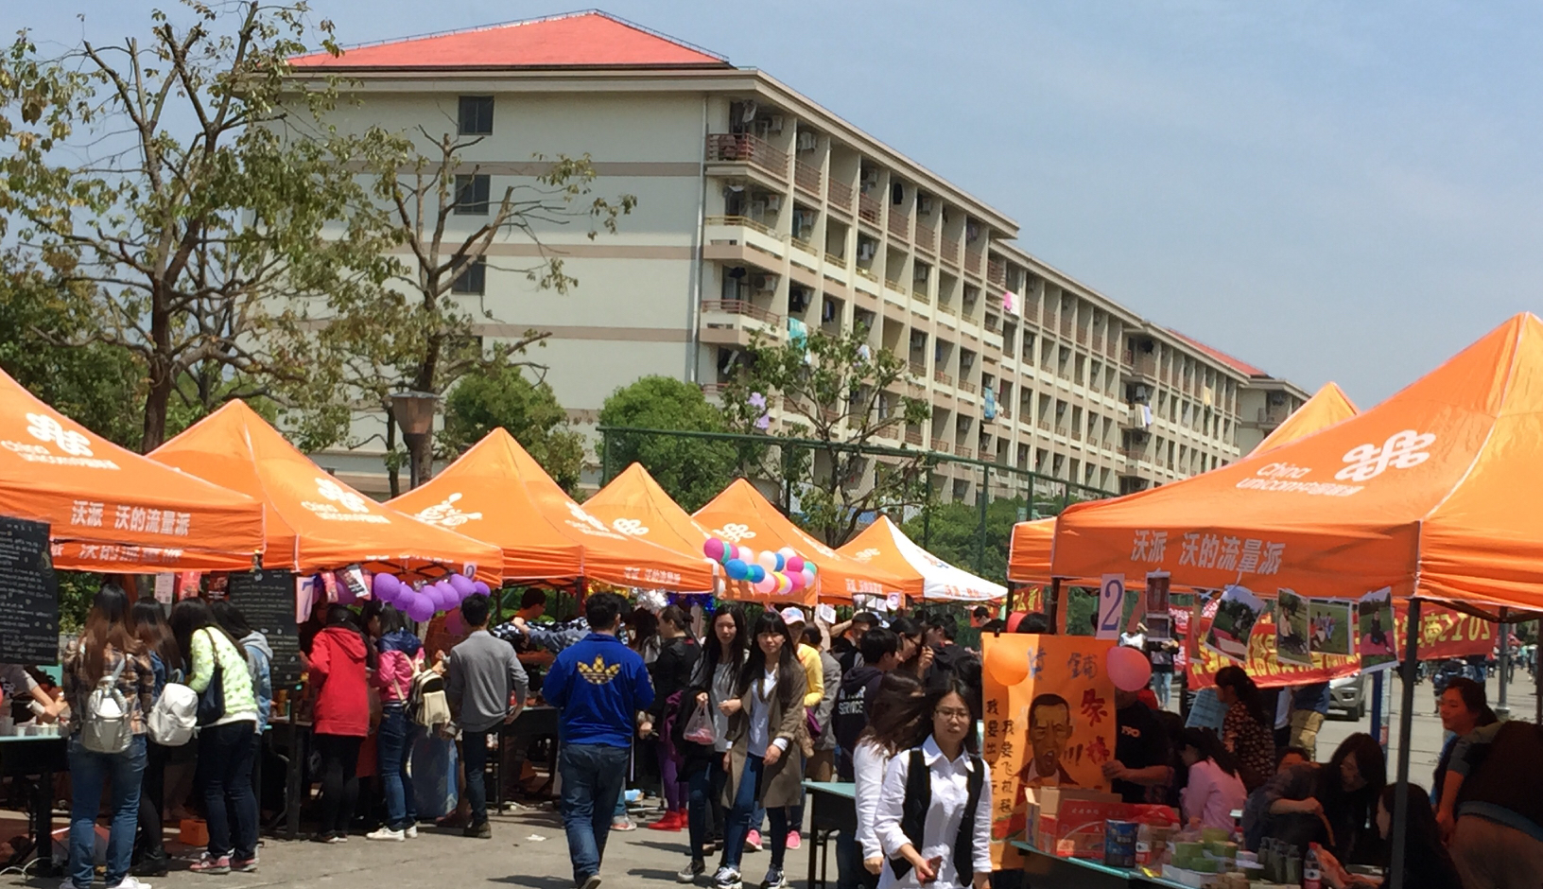
丰富的第二课堂活动
学生举办的商品展销会

Slide 19
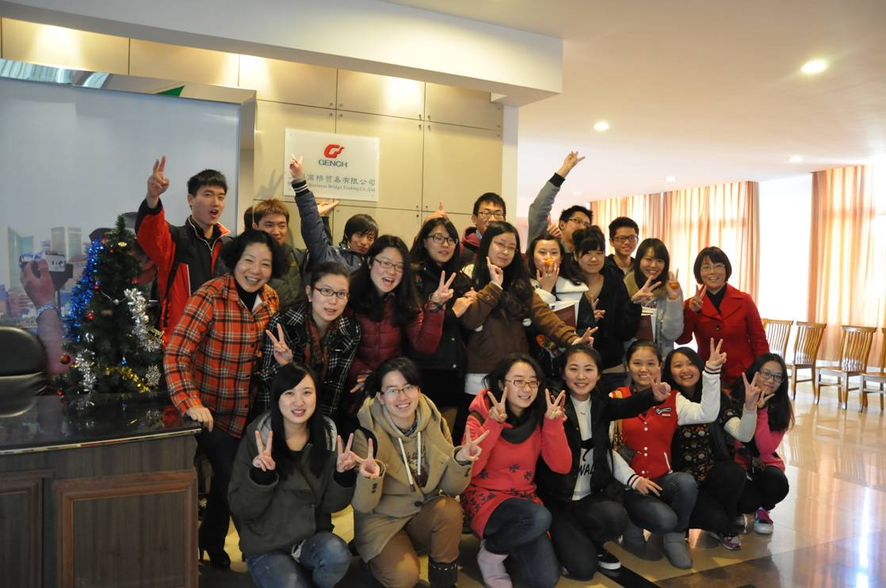
丰富的第二课堂活动
POCIB全国大学生外贸从业能力大赛团体二等奖师生合影

Slide 20
联系方式
上海建桥学院 商学院
经济贸易系 021-58137873
前进中的
国际经济与贸易系欢迎你！

